Slide 1
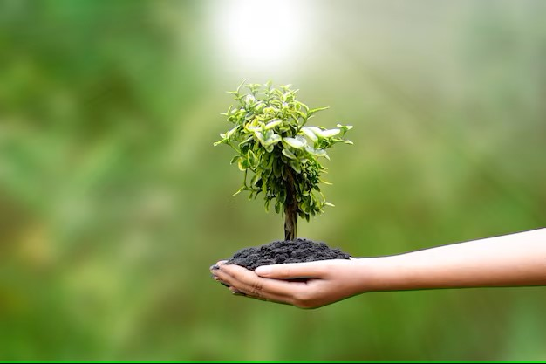
LIÇÃO 6
A NATUREZA DA SABEDORIA E O SENTIDO DA VIDA
NOME DO PROFESSOR

Slide 2

TEXTO PRINCIPAL
“Porque o que me achar achará a vida e alcançará favor do Senhor.” (Pv 8.35).

Slide 3

RESUMO DA LIÇÃO
A sabedoria estava em antes e durante a criação. Por isso, quem a encontra acha a vida e o seu propósito.

Slide 4
COMPREENDER que Deus é a fonte geradora de poder;
MOSTRAR os privilégios que a sabedoria traz; e
CONSCIENTIZAR a respeito do real sentido da vida.
OBJETIVOS DA LIÇÃO

Slide 5

TEXTO BÍBLICO
Provérbios 8. 22-31

Slide 6
22 O Senhor me possuiu no princípio de seus caminhos e antes de suas obras mais antigas,
23 Desde a eternidade, fui ungida; desde o princípio, antes do começo da terra.
24 Antes de haver abismos, fui gerada: e antes ainda de haver fontes carregadas de águas.
25 Antes que os montes fossem firmados, antes dos outeiros, eu fui gerada.
26 Ainda ele não tinha feito a terra, nem os campos, nem sequer o princípio do pó do mundo.

Slide 7
27 Quando ele preparava os céus, aí estava eu; quando compassava ao redor a face do abismo.
28 Quando firmava as nuvens de cima, quando fortificava as fontes do abismo.
29 Quando punha ao mar o seu termo, para que as águas não trespassassem o seu mando: quando compunha os fundamentos da terra.
30 Então, eu estava com ele e era seu aluno: e era cada dia as suas delícias, folgando perante ele em todo o tempo.
31 Folgando no seu mundo habitável e achando as minhas delícias com os filhos dos homens

Slide 8
INTRODUÇÃO

Slide 9

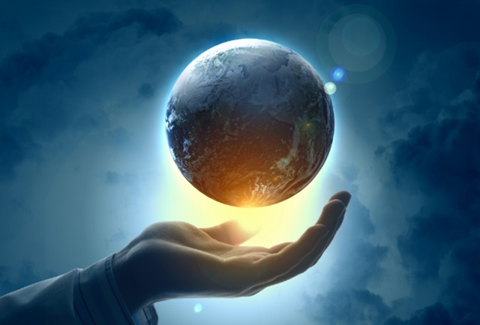
Nesta lição, estudaremos uma seção de Provérbios considerada o coração do livro.
Ela apresenta a sabedoria em primeira pessoa, mostrando que ela estava antes e durante o processo criativo de Deus, gerada e ungida pelo Criador.

Slide 10

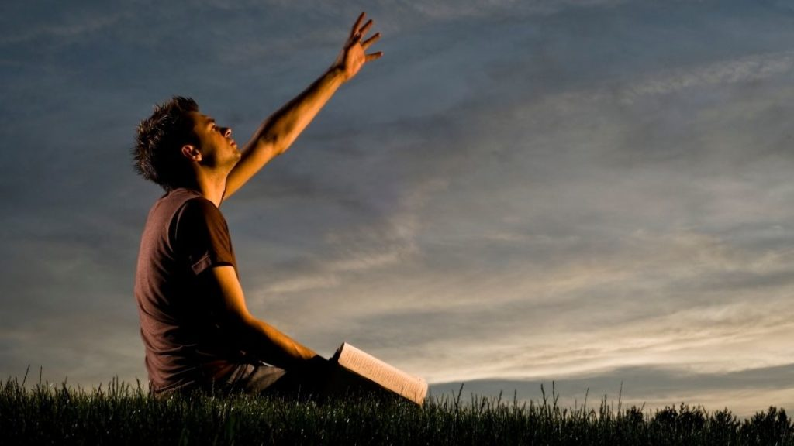
Essa sabedoria quando está presente em nós, traz sentido e segurança para o caminho.
Por isso, quando a encontramos, na verdade, achamos a vida e o seu sentido (Pv 8.35 )
Porque o que me achar achará a vida e alcançará favor do Senhor. (Pv 8.35 )

Slide 11
I. DEUS: A FONTE GERADORA DE SABEDORIA

Slide 12
I. 1 - A importância de Provérbios 8.22-31.

Slide 13
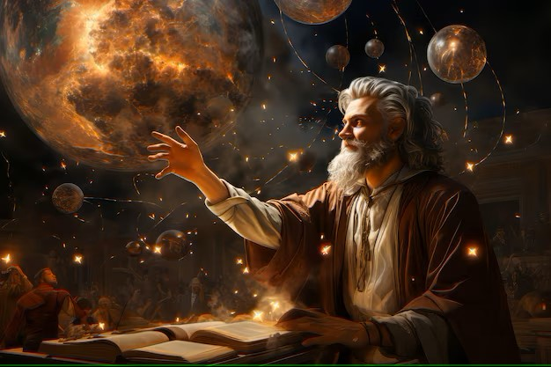

A seção bíblica de Provérbios 8.22-31 é considerada pelos estudiosos como a mais importante do livro.
Diferentemente de outras seções do livro de Provérbios, em que advertências a respeito da família, da castidade sexual, do cuidado com o coração eram enfatizadas, esta seção traz uma descrição bela da origem da sabedoria.

Slide 14


A seção também mostra como que a sabedoria, apresenta suas orientações que revelam segurança no percurso da jornada.
Importante destacar que a seção se encontra na primeira pessoa. Veja como o texto é introduzido: “O Senhor me possuiu no princípio de seus caminhos e antes de suas obras mais antigas” (Pv 8.22). A sabedoria fala em Provérbios.

Slide 15
I. 2 - A sabedoria gerada e criada por Deus.

Slide 16

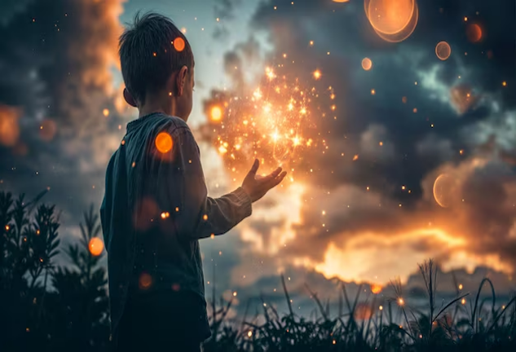
Esta seção nos mostra que o próprio Deus gerou a sabedoria. Por isso, é muito interessante meditarmos na expressão “me possui” que aparece no versículo 22.
Ela aparece no texto hebraico como “quanar” que, ao longo do texto de Provérbios, carrega o sentido de “comprar”, “adquirir” ou “possuir”.

Slide 17
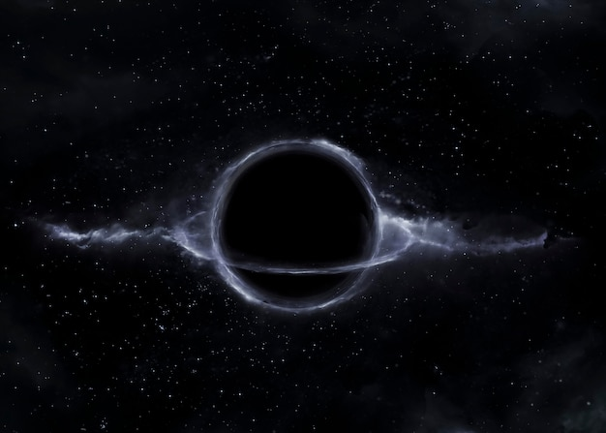
Os estudiosos, porém, concordam que a palavra no versículo 22 é ambígua e, por isso, ela tem muitas formas de tradução. Contudo, há uma convergência para reconhecer que ela tem a ver com a ideia de que a sabedoria existia antes da criação de Deus.
Expressões como “desde a eternidade, fui ungida”; “antes de haver abismos, fui gerada”; “ele ainda não havia feito a terra” (vv.23-26) convergem bem para esse sentido. Antes mesmo de existir o mundo visível a sabedoria estava com Deus.

Slide 18
I. 3 - A sabedoria e o processo de criação.

Slide 19
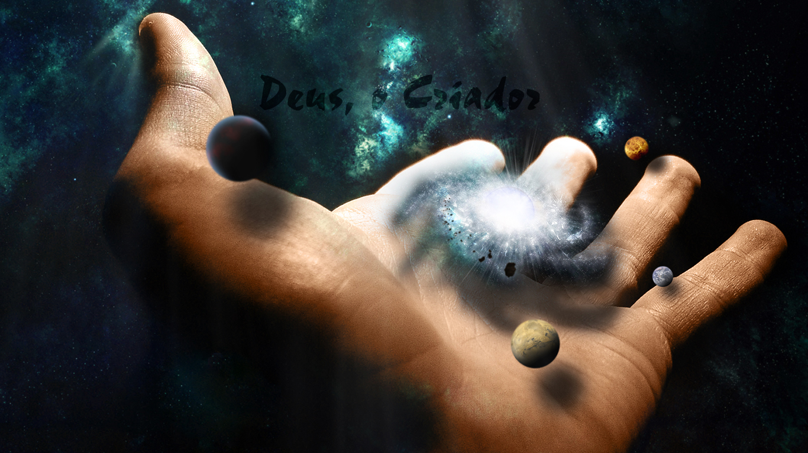
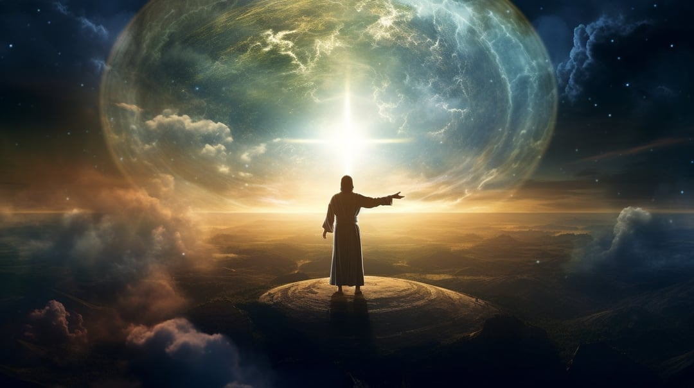
Os versículos 27-29 retratam a sabedoria atuando no processo da criação. Eles mostram que, enquanto Deus criava os céus (v.27),
passava sobre e fortificava as faces do abismo (vv. 27,28), quando cuidava do mar e estabelecia os fundamentos da terra (v.29): a sabedoria estava com Deus durante todo o processo criativo.

Slide 20
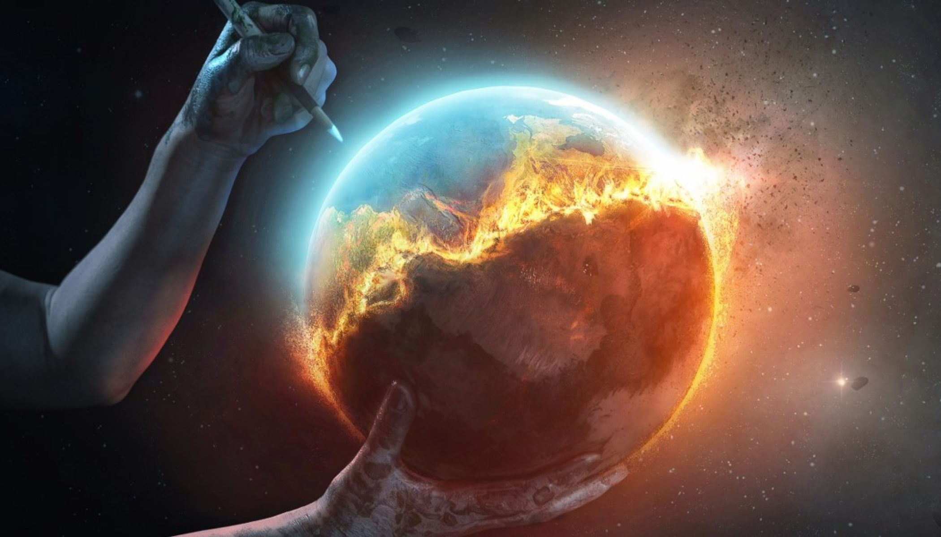
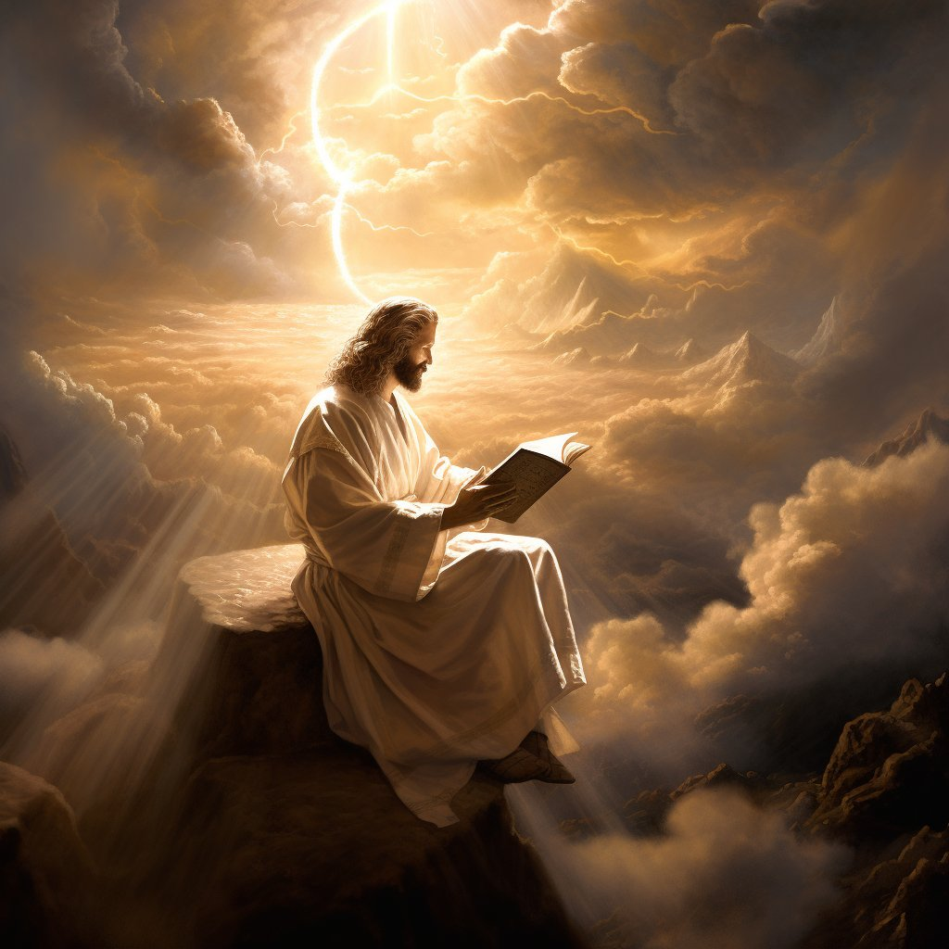
Entretanto, o versículo mostra que a própria sabedoria estava como uma aluna de Deus, folgando e participando de sua criação (vv. 30,31).
Toda essa descrição da sabedoria tem uma referência com o Evangelho de João: “No princípio, era o Verbo, e o Verbo estava com Deus, e o Verbo era Deus. Ele estava no princípio com Deus” (Jo 1.1,2).

Slide 21
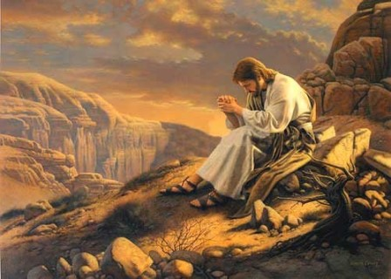
“Todas as coisas foram feitas por ele, e sem ele nada do que foi feito se fez” (Jo 1.3). Não por acaso, ao longo da História, a igreja sempre viu a sabedoria descrita aqui como um tipo de Cristo. Nosso Senhor, por excelência, é a sabedoria encarnada como luz que ilumina os homens (Jo 1.4,5).

Slide 22
II. O PRIVILÉGIO QUE A SABEDORIA TRAZ

Slide 23
II. 1 - A beleza de saber.

Slide 24
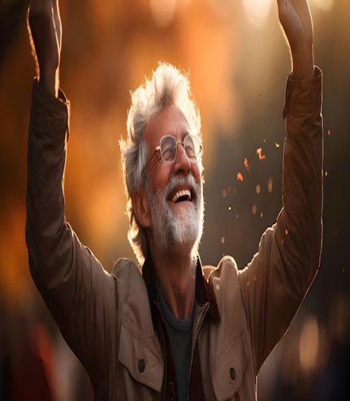
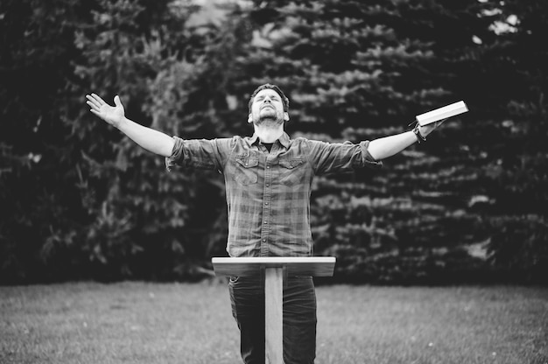
O capítulo 8 de Provérbios mostra a natureza divina da sabedoria e o quanto torna-se um privilégio adquiri-la.
Infelizmente, não são todos que a possuem. Tiago, o irmão do Senhor, disse que podemos adquiri-la pedindo a Deus
(Tg 1.5 ).
E, se algum de vós tem falta de sabedoria, peça-a a Deus, que a todos dá liberalmente e não o lança em rosto; e ser-lhe-á dada. (Tg 1.5 )

Slide 25
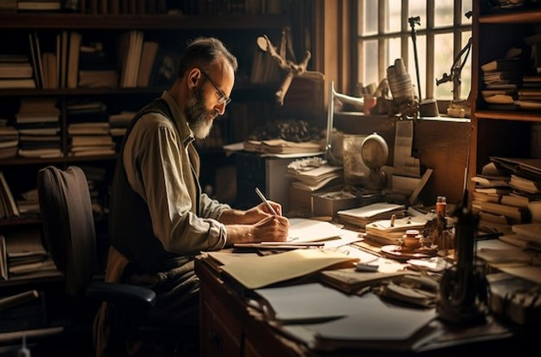
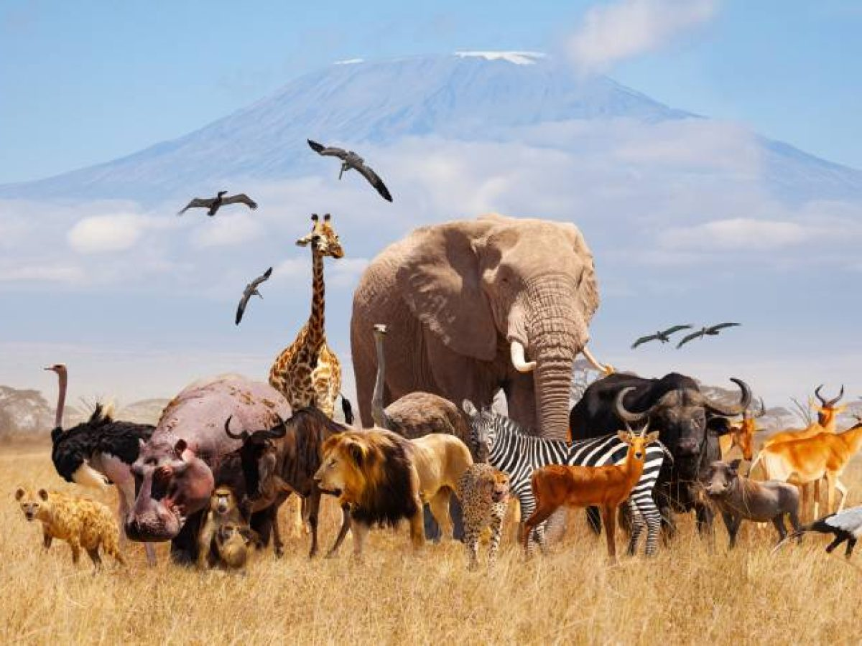
Por isso, é muito importante ponderarmos que a espécie humana é a única da criação que tem a capacidade de saber e conhecer.
Nenhum outro ser terreno pode ter o conhecimento da realidade, nem o mineral, nem o vegetal, nem o animal irracional.

Slide 26
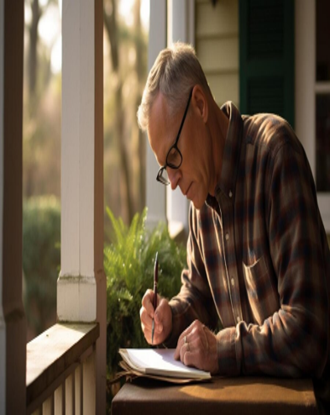
Por isso, sobre nós pesa o privilégio e a responsabilidade de saber as coisas.
Somos os únicos que podemos compreender o início e o fim da vida, os acertos e os erros de nossas escolhas e, a partir da criação, perceber a existência do Criador que ordena todas as coisas. (Rm 1.20)
“Porque as suas coisas invisíveis, desde a criação do mundo, tanto o seu eterno poder como a sua divindade, se entendem e claramente se veem pelas coisas que estão criadas, para que eles fiquem inescusáveis.” (Rm 1:20)
Só o ser humano tem esse privilégio.

Slide 27
II. 2 - A beleza de aplicar a sabedoria à realidade.

Slide 28

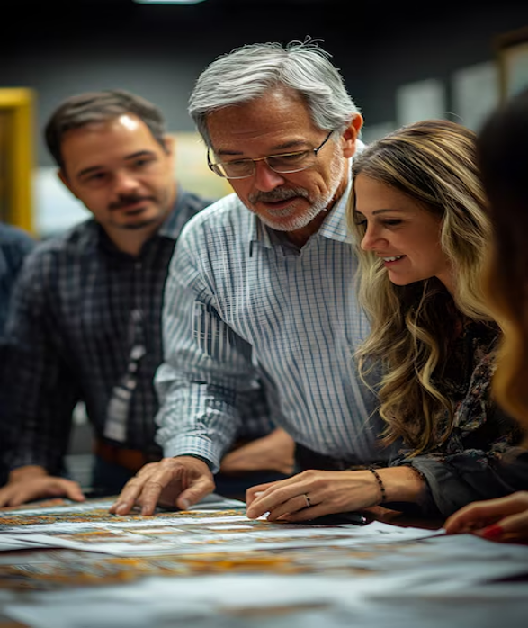
A sabedoria não é só conhecimento, ela tem a ver com a aplicação de uma compreensão à situação concreta.
Todo o livro de Provérbios é um convite ao leitor para aplicar os conselhos às situações concretas da vida.

Slide 29
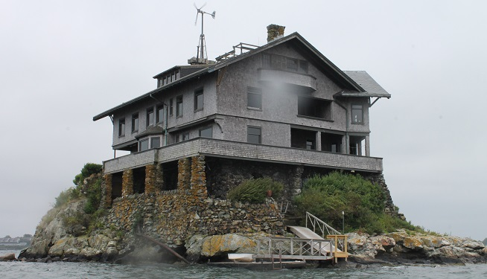
É exatamente o que ensinou o Senhor Jesus, o maior sábio por excelência, a respeito de ouvir, compreender e aplicar: “Todo aquele, pois, que escuta estas minhas palavras e as pratica, assemelhá-lo-ei ao homem prudente, que edificou a sua casa sobre a rocha” (Mt 7.24).
“E desceu a chuva e correram rios, e assopraram ventos, e combateram aquela casa, e não caiu, porque estava edificada sobre a rocha” (Mt 7.25).

Slide 30
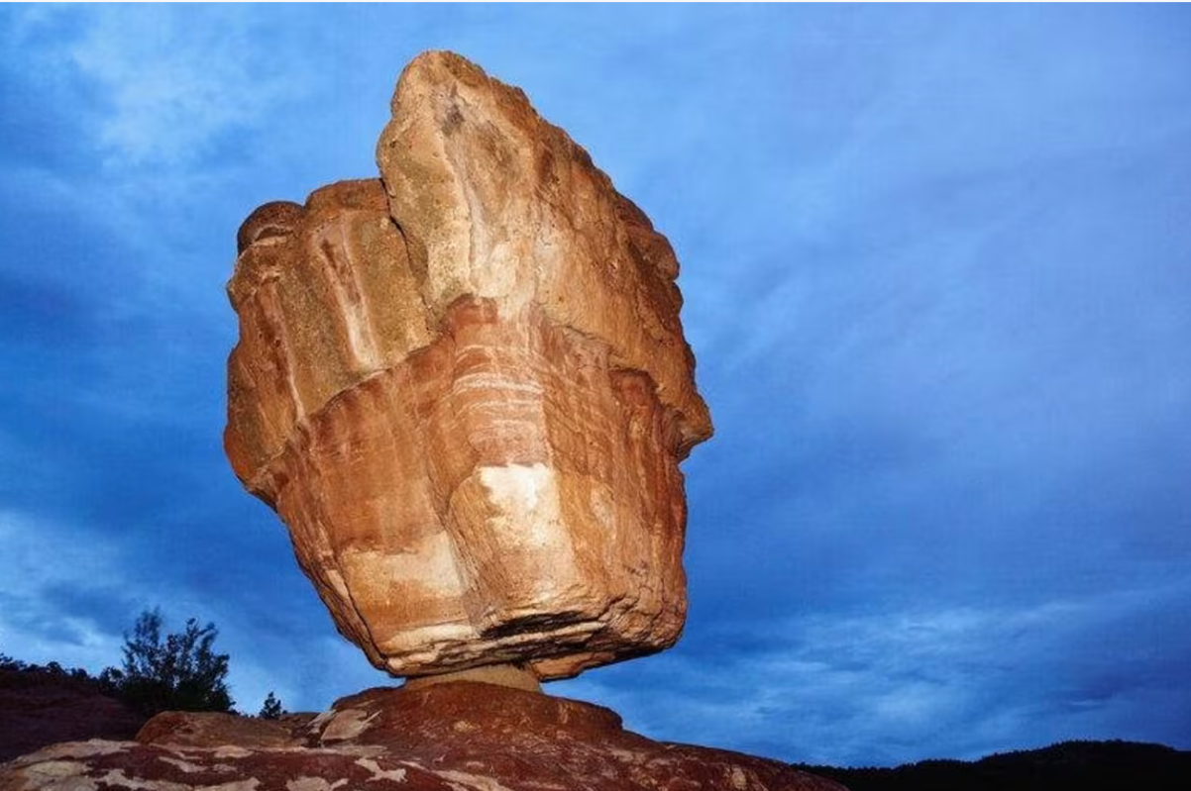
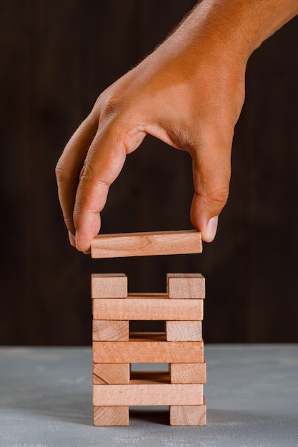
Assim sendo, o valor da sabedoria se encontra em sua aplicação para solucionar ou se prevenir de uma situação concreta da vida.
Suas orientações trazem segurança para a vida, por isso somos assemelhados à fortaleza de uma rocha que não se abala.

Slide 31
II. 3 - A beleza de estar consciente a respeito do propósito das coisas.

Slide 32


Além de conhecer e aplicar a sabedoria, um dos grandes privilégios que ela nos proporciona é a consciência à respeito do propósito das coisas.
Apenas o ser humano tem a capacidade dotada por Deus para isso. Infelizmente, como resultado do pecado, perdemos muito a capacidade de compreender o nosso propósito (Gn 3.4-12).

Slide 33
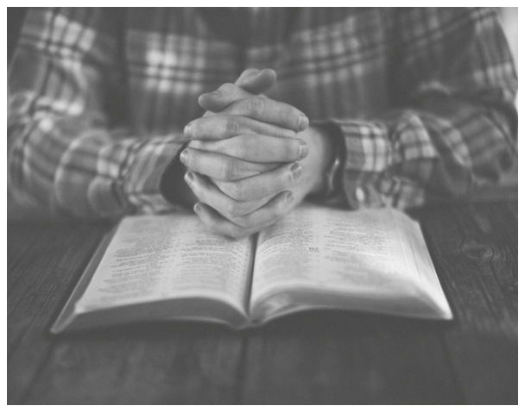

Não menos ruim, há quem diga que não há propósito na vida do ser humano. Essas frases fazem parte do vocabulário de quem gosta de brincar de desconstruir o outro. Geralmente, quem faz isso já se encontra desconstruído por dentro.
A sabedoria da Fé Cristã zela sempre pela construção positiva do sentido na vida das pessoas, pois olhando para Deus e observando a natureza, conforme narrado em Provérbios 8, há um propósito muito claro na criação.

Slide 34
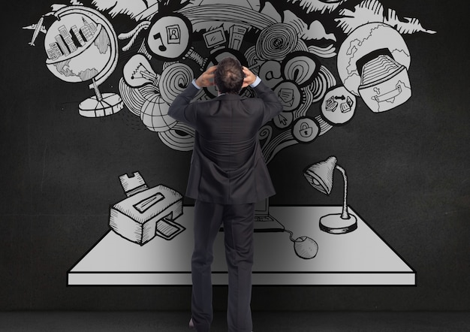

Ora, a vida no mundo só é possível porque cada ser vivo está agindo segundo o seu propósito, a sua função.
Entretanto, só o ser humano pode ter consciência disso. A propósito, qual é o sentido da sua vida?

Slide 35
III. CONSCIENTIZANDO-SE DO SENTIDO DA VIDA

Slide 36
III. 1 - É sábio compreender o sentido da vida.

Slide 37

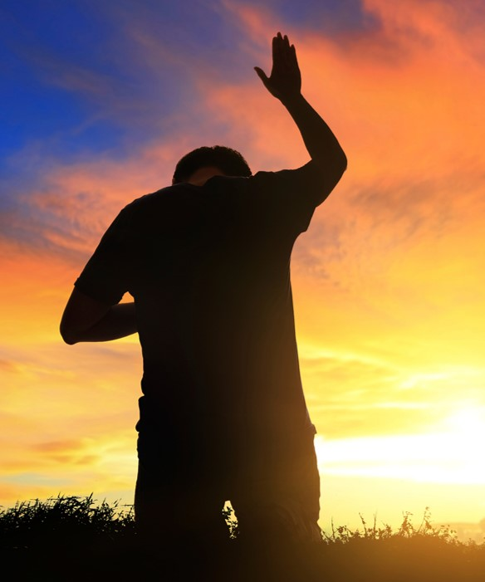
Ainda no capítulo 8, o sábio escreve: “Porque o que me achar achará a vida e alcançará favor do Senhor” (Pv 8.35).
Quem acha a sabedoria, acha o sentido da vida, seu propósito a ser desenvolvido no mundo.

Slide 38
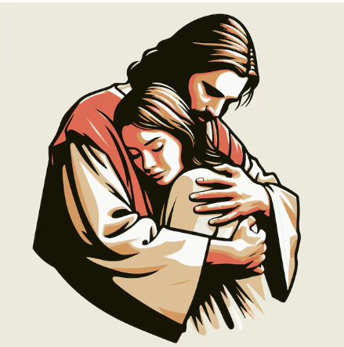

Por isso, de acordo com o Novo Testamento, Jesus é o sentido da vida do cristão. Sim, Ele é o centro de onde tudo é ordenado (Fp 3.14).
Ele é o ápice da nossa vida e o centro da nossa existência. É a partir dEle que tudo fará sentido na vida do cristão.
Prossigo para o alvo, pelo prêmio da soberana vocação de Deus em Cristo Jesus. (Fp 3.14)

Slide 39
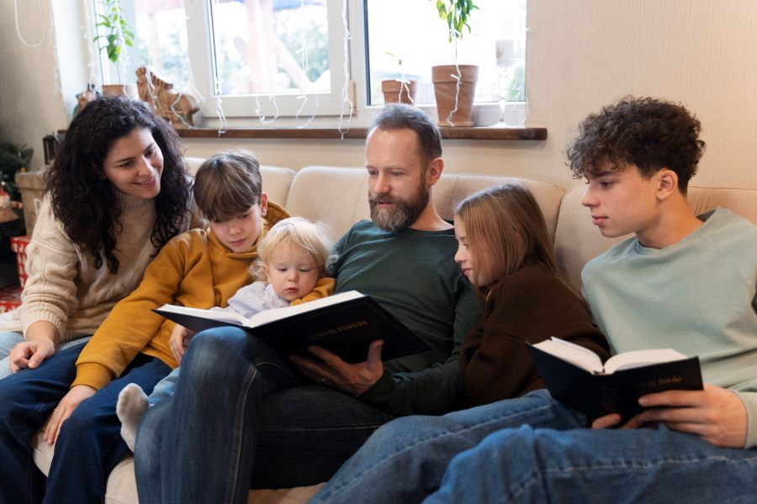
Isso é sabedoria! É a partir de Jesus que nossa vocação, família e ministério fazem todo sentido.

Slide 40
III. 2 - A vocação na vida.

Slide 41
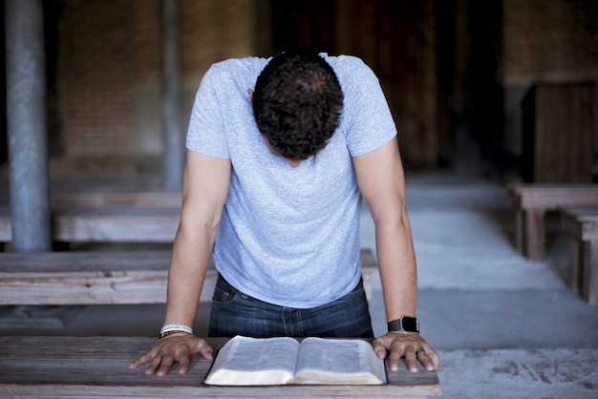

Descobrir a vocação da vida é um desafio bem complexo. Nem todos conseguem responder assertivamente o que deseja ser profissionalmente ou que tipo de vocação deseja desenvolver na obra de Deus.
Descobrir essa vocação é muito importante para tomar as demais decisões ao longo da vida.

Slide 42

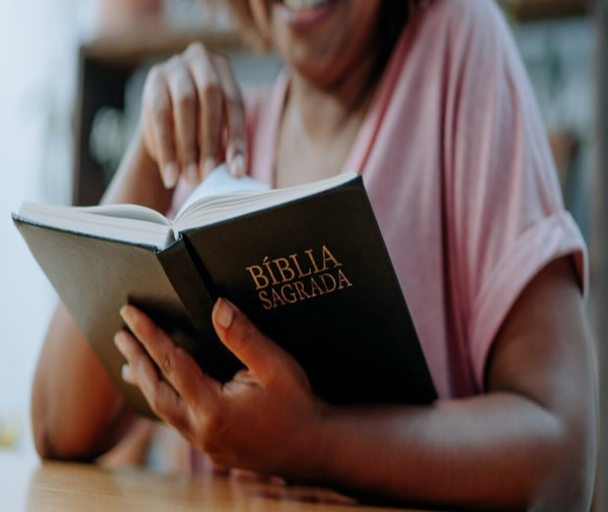
Descobrir a nossa vocação tem a ver com o conhecimento pessoal a respeito das habilidades naturais, senso de autorrealização no que faz e, principalmente, para os cristãos, o que Deus quer soberanamente que façamos.

Slide 43

Isso pode ser constatado na vida do apóstolo Paulo que tinha plena convicção da sua vocação apostólica ao expressar que “pregar o Evangelho” era uma obrigação imposta a ele
(1 Co 9.16 )
Não era uma obrigação humana, mas uma imposição que vinha do alto.
Porque, se anuncio o evangelho, não tenho de que me gloriar, pois me é imposta essa obrigação; e ai de mim se não anunciar o evangelho!
(1 Co 9.16)

Slide 44
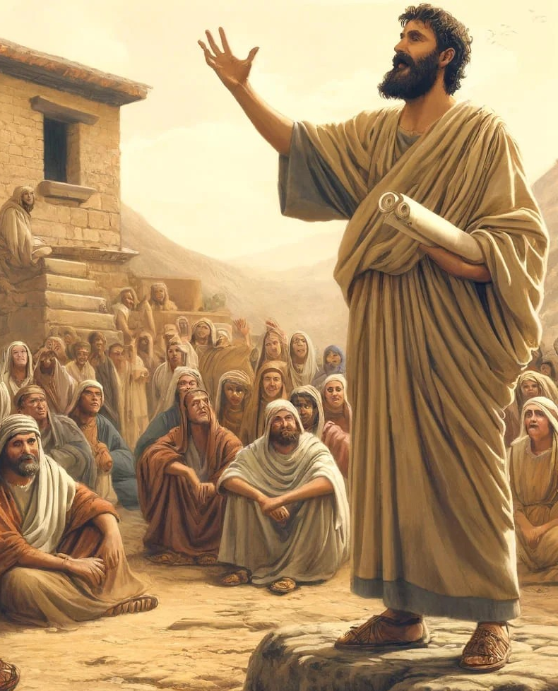
Essa é a grande diferença da descoberta vocacional de um cristão, pois trata-se de um senso de dever imposto diretamente do alto.

Slide 45
III. 3 - O Espírito Santo gerando motivação.

Slide 46
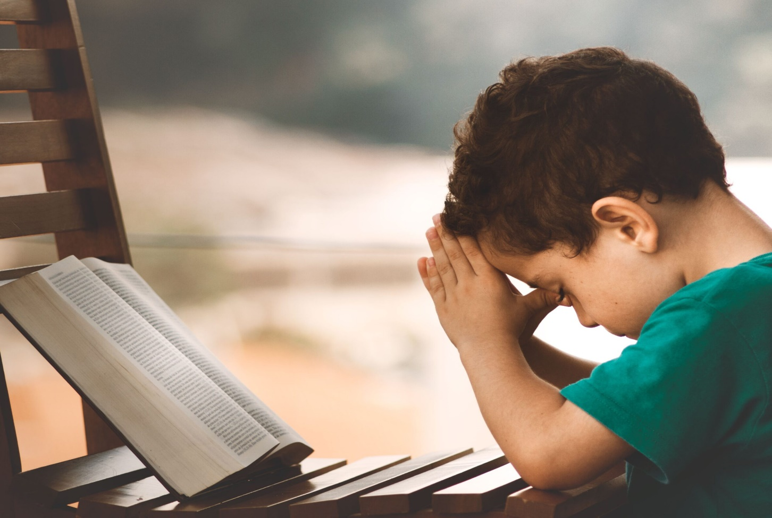
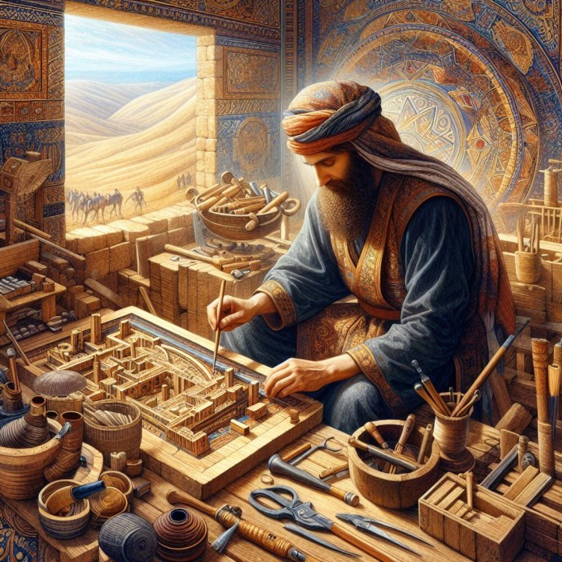
É importante perceber, claramente por meio da Palavra de Deus, que não estamos sozinhos para descobrir a nossa vocação.
Em Êxodo 31. Deus encheu a Bezalel com o seu Espírito, juntamente com Aoliabe, de sabedoria, entendimento e ciência para fazer trabalhos artísticos para o Tabernáculo (Êx 31.1-11).

Slide 47
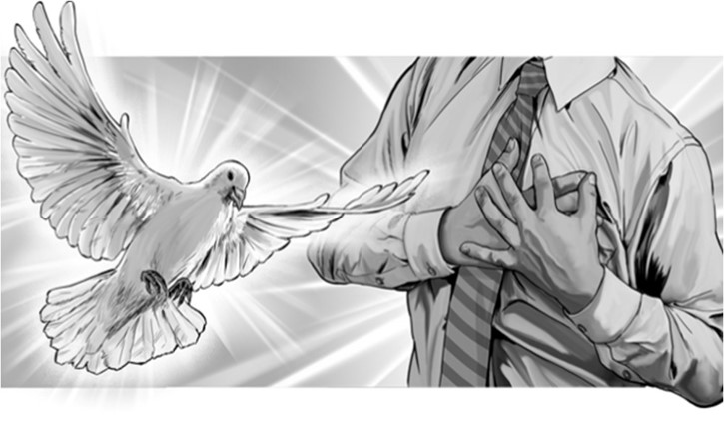
Em Atos, lemos que o Espírito Santo separou mestres e profetas, incumbindo-os de uma tarefa transcultural no sentido de proclamar o Evangelho às nações (At 13.1-3)
Sim, por intermédio do Espírito Santo, a sabedoria divina continua a produzir poder criativo.
E, servindo eles ao Senhor e jejuando, disse o Espírito Santo: Apartai-me a Barnabé e a Saulo para a obra a que os tenho chamado. (At 13.1-3)

Slide 48


Nós, somos os instrumentos pelos quais a sabedoria fluirá no poder do Espírito Santo para produzir algo que glorifique a Deus e supra uma necessidade do próximo.
Assim, em Cristo, estaremos realizados quando descobrirmos o que viemos fazer no mundo para glorificar a Deus e servir o próximo.

Slide 49

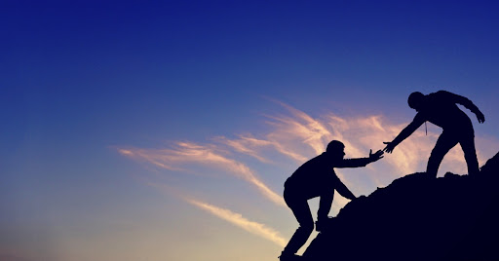
Tudo o que fazemos, direta ou indiretamente, afetará o outro.
Por isso, nenhum dom ou vocação pode ser desassociada da virtude maior: o amor (1 Co 13.1-3). Quando isso acontece é porque a sabedoria divina se manifestou.

Slide 50
CONCLUSÃO

Slide 51

Qual é o sentido da sua vida? Talvez, você demore alguns meses, ou até mesmo alguns anos, para responder assertivamente. Mas você tem um propósito dado por Deus para viver. Por isso, busque a sabedoria em Deus para estar consciente do propósito da sua vida. Então, todas as escolhas que você fizer, seja do ponto de vista afetivo, seja do ponto de vista profissional e ministerial devem ser coerentes com o propósito consciente da sua vida em Deus.

Slide 52

REVISANDO O CONTEÚDO

Slide 53

1. Como a seção bíblica de Provérbios 8.22-31 é considerada?
A seção bíblica de Provérbios 8.22- 31 é considerada pelos estudiosos como a mais importante do livro.

Slide 54
2. Qual referência pode ser feita em relação a Provérbios 8.22-31?
Toda essa descrição da sabedoria tem uma referência com o evangelho de João: “No princípio, era o Verbo, e o Verbo estava com Deus, e o Verbo era Deus. Ele estava no princípio com Deus. Todas as coisas foram feitas por ele, e sem ele nada do que foi feito se fez (Jo 11-3)

Slide 55
3 - O que nos destaca entre os outros seres da Criação?
Somos os únicos que podemos compreender o início e o fim da vida, os acertos e os erros de nossas escolhas e, a partir da criação, perceber a existência do Criador que ordena todas as coisas (Rm 1:20). Só o ser humano tem esse privilégio.

Slide 56
4. Qual é o valor da sabedoria?
O valor da sabedoria se encontra em sua aplicação para solucionar ou se prevenir em uma situação concreta da vida.

Slide 57
5. Segundo a lição, como estaremos plenamente realizados?
Em Cristo, estaremos realizados quando descobrirmos o que viemos fazer no mundo para glorificar a Deus e servir o próximo.

Slide 58


Slide 59

Na plataforma EBD EM FOCO você tem tudo que precisa para ministrar uma aula de excelência na EBD.

